Slide 1

NÁZEV ŠKOLY | BRÁNA, základní škola a mateřská škola Kollárova 456, 509 01 Nová Paka
ČÍSLO PROJEKTU | CZ.1.07/1.4.00/21.3750
NÁZEV PROJEKTU | Rozvoj čtení a práce s informacemi
ČÍSLO A NÁZEV KLÍČOVÉ AKTIVITY | I/2 Inovace a zkvalitnění výuky směřující k rozvoji čtenářské a informační gramotnosti
AUTOR | Mgr. Ema Koťátková
PŘEDMĚT | Český jazyk
NÁZEV DUM | Čím budu? 5
ROČNÍK | 1.
ČÍSLO MATERIÁLU | VY_12_INOVACE_2_18_CJ_Čím budu 5
DATUM TVORBY | 5. 5. 2014
ANOTACE | Tento materiál je zařazen do vzdělávací oblasti Jazyk a jazyková komunikace, žáci procvičují čtení s porozuměním, doplňují chybějící slova, odpovídají na otázky, hledají květiny na obrázcích.

Slide 2
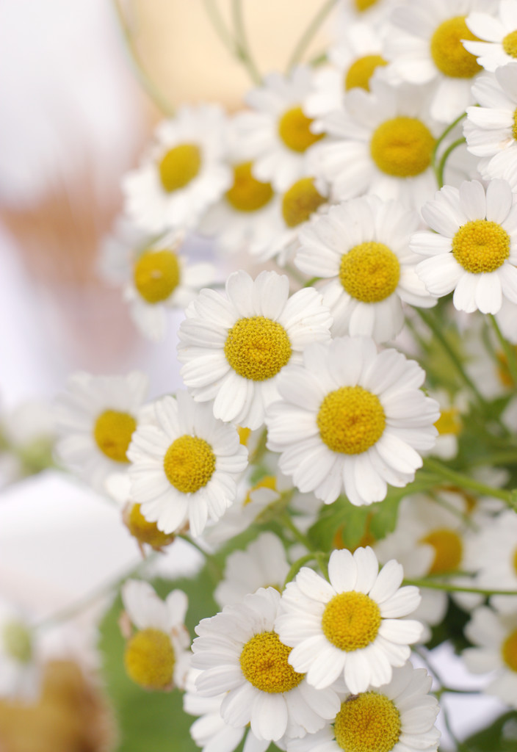
Čím budu?5
Jiří Žáček
ZAHRADNICE
Zahradnice krášlí svět,
všude bude samý květ –
tulipány, astry, růže,
můžete si přivonět.

Slide 3
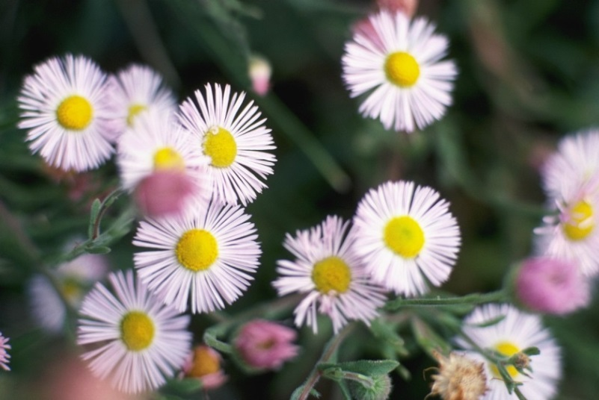
Doplň chybějící slova
můžete
astry
ZAHRADNICE
Zahradnice krášlí _____,
všude ____ samý květ –
tulipány, _____, růže,
_______ si přivonět.
bude
svět

Slide 4
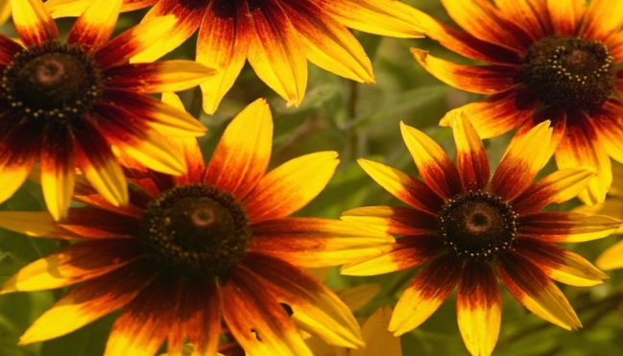
Odpověz na otázky
Co dělá zahradnice?
Zahradnice krášlí svět.
O kterých květinách se v básni píše?
V básni se píše o tulipánech, astrách a růžích.

Slide 5
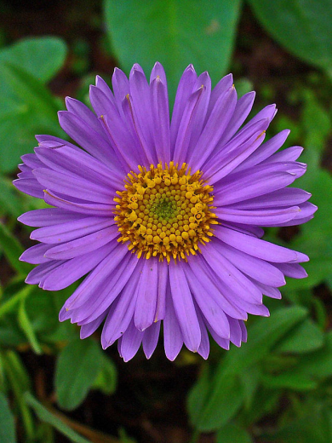
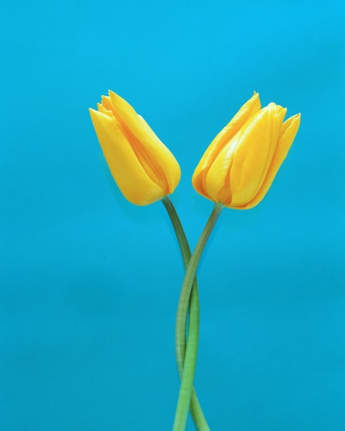
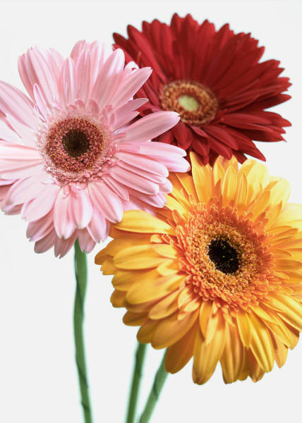
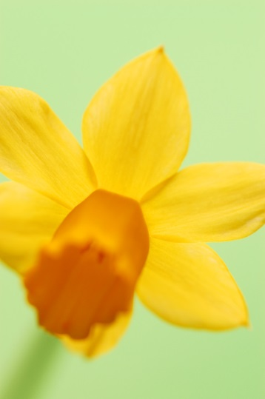
Najdi na obrázcích tulipán astry růže

Slide 6
Použité zdroje
Galerie Klipart MS Office
HORÁKOVÁ, Z., JANÁČKOVÁ, Z., PROCHÁZKOVÁ, E. Čítanka pro 2. ročník základní školy. Nová škola, Brno, 2002. ISBN 80-7289-043-3http://cs.wikipedia.org/wiki/Hv%C4%9Bzdnicovit%C3%A9#mediaviewer/Soubor:Aster_alpinus_002.JPG

